Slide 1
ESCUELA POLITÉCNICA DEL EJÉRCITO
DEPARTAMENTO DE CIENCIAS ECONÓMICAS, ADMINISTRATIVAS Y DE COMERCIO
“ESTUDIO PARA LA CREACIÓN DE UNA EMPRESA COMERCIALIZADORA DE PRENDAS Y ARTÍCULOS INFANTILES (PARA NIÑOS DE 0-10 AÑOS) UBICADA EN EL SECTOR DE SOLANDA, SUR DE QUITO”
Tesis presentada como requisito previo a la obtención del grado de:
INGENIERA COMERCIAL
María Fernanda Piedra M.
AUTORA
Ing. Jorge Villavicencio
DIRECTOR
Ing. Edison Pozo
CODIRECTOR

Slide 2
Objetivos del Estudio
Factibilidad
Poner en marcha
Niños de 0-10 años
OBJETIVO GENERAL
Estudio de Mercado
Estudio Técnico
Permisos y requerimientos
Estudio Financiero
OBJETIVOS ESPECÍFICOS

Slide 3
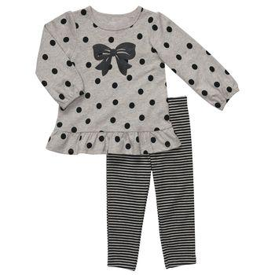
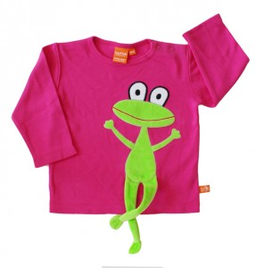
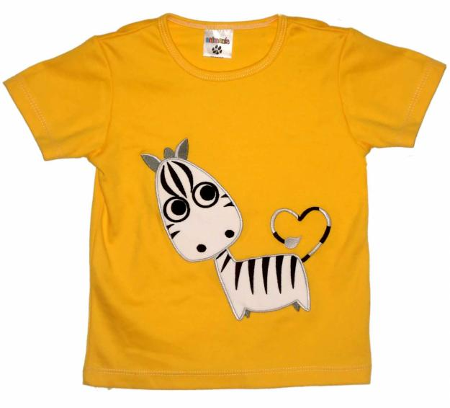
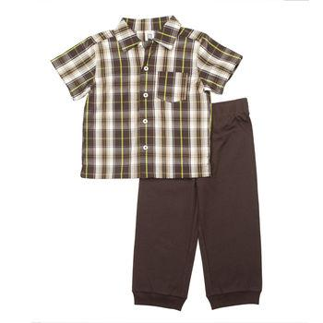
Identificación del Producto
Prendas y Artículos en varios diseños de acuerdo a preferencias.
Producto de larga duración.
USO
EFECTO

Slide 4
Metodología de Investigación
Determinación de la Demanda
Elemento | Detalle
Tipo de Investigación | Concluyente - Descriptiva
Técnica de recolección de datos | Primarias – Secundarias
Segmento Objetivo | Niños de 0 a 10 años de 4 Barrios de Quito
Tamaño del Universo | 18.013 (muestreo)
Prueba de aciertos | 90% Si
Procesamiento de datos | SPSS 18 y Office 2010

Slide 5
Tamaño de la muestra
La fórmula utilizada para el cálculo es:
Probabilística
Afijación proporcional

Slide 6
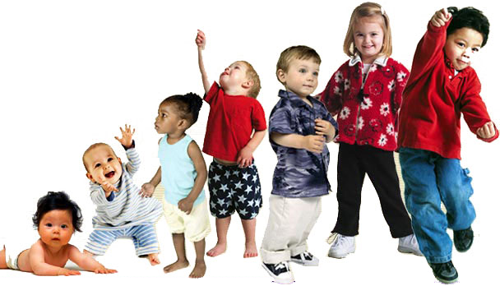
Análisis de la Demanda
Bien necesario
Frecuencia de compra: 5,95 veces al año
Bienes finales
12.231 niños
Elementos decisión de compra
Crecimiento continuo - 77 niños diarios
Mayo- Junio, Agosto y Diciembre ↑

Slide 7
Gustos y preferencias
Cuándo compra
Dónde compra
67,9%
Porqué compra
29,4%
24,5%
Cómo compra
Quién compra

Slide 8
Proyección de la Demanda
Quitumbe
Años | Total Población
2001 | 39.262
2010 | 78.915
2015 | 108.829
2020 | 144.815
Edad | %
> 1 año | 0,61
1 a 4 | 2,49
5 a 9 | 2,88
% de niños por zona
Universo
18.013
2021
2010
$$n_{2011}=18.013∗(1+1,7\%∗1)$$
TC
2015
$$n_{2011}=18.320$$
2020

Slide 9
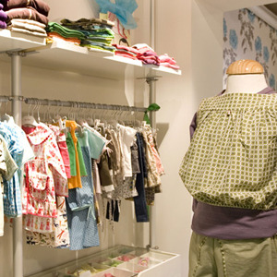
Análisis de la Oferta
9
April 20, 2012
Determinación de la Oferta
Proveedores fuera (+)
Chinos y Colombianos (2008)
Corporación Mucho Mejor Ecuador (2005)
Estadounidenses y Panameños (1993)
Oferta competitiva
Precios muy elevados, falta de variedad, mercadería dispersa, sin tallaje.

Slide 10
Proyección de la Oferta
Parroquias | # Establec. | Niños atendidos al año
SOLANDA | 25 | 700
QUITUMBE | 91 | 8000
CHILLOGALLO | 21 | 500
TURUBAMBA | 5 | 150
Total | 142 | 9.350
INEC:
8 años
$$i=\frac{\frac{1.560}{1.530}−1}{12}$$
$$i=0,163399$$
$$n_{2011}=142∗(1+0,163399\%∗1)$$
Regla de tres
$$n_{2011}=142$$
Hasta 2021

Slide 11
Demanda Insatisfecha
Demanda Insatisfecha
Niños
Años

Slide 12
Cadena de Valor
Ingeniería del Proyecto
Logística de Entrada
Comercialización
Soporte de Clientes
Gestión Administrativa
Gestión Financiera
Gestión de Recursos Humanos

Slide 13
Base Legal
Empresa Unipersonal
RUC: Venta al por menor de prendas para niños y accesorios
RISE
Permiso Municipal de Funcionamiento
Permiso Cuerpo de Bomberos

Slide 14
Razón Social, logotipo, slogan
Razón Social: Arly Moda Infantil
Slogan: “Siempre pensando en los más pequeños”
Logotipo:

Slide 15
VISIÓN 2016
Llegar a ser la compañía más reconocida a nivel nacional por innovación y competitividad, contando con un equipo humano preparado y comprometido que mejora continuamente.
Eficacia
Honradez
PERSPECTIVA DE CRECIMIENTO Y APRENDIZAJE
Ética
Lealtad
PERSPECTIVA FINANCIERA
VALORES
OBJETIVO
Diseñar un plan estratégico competitivo a partir de un diagnóstico que permita una consistencia corporativa, optimizar el sistema de comunicación y mantener un buen clima laboral.
PERSPECTIVA DEL CLIENTE
MISION
Satisfacer las expectativas de nuestros clientes, brindando la mejor experiencia en el vestir de los más pequeños, contando con una infraestructura física adecuada que complemente las normas de calidad y el compromiso de una mejora continua.
OBJETIVO
Optimizar la gestión financiera con alianzas estratégicas de auspiciantes y demás empresas complementarias.
OBJETIVO
Diseñar e implementar un Plan Estratégico de Marketing que permita definir los productos, las necesidades y preferencias de los clientes.
PERSPECTIVA INTERNA
OBJETIVO
Potencializar la ventaja de contar con proveedores directos, de tal forma que se alcance patrones de excelencia a nivel de procesos, ventas y servicio.
ESTRATEGIA CORPORATIVA
Encaminar a Arly Moda Infantil como una empresa especializada en comercializar prendas y artículos infantiles a niños hasta 10 años, mediante el desarrollo de habilidades únicas que permitan brindar una mayor atención a las cualidades del producto y la prestación del servicio, mejorándolo continuamente y de esta forma encaminarlo a una mayor fidelización de los clientes y una rentabilidad creciente.

Slide 16
Estrategias de Mercadotecnia
Publicidad en medios como radio, revistas. Premios a consumidores.
Requerimientos particulares del cliente
Puntualidad en pedidos
Cartera de clientes
Ingresar con precios bajos
Fijación de precio: método basado en el costo, método de la competencia
Descuentos 5%-10%
Imagen Institucional
Directa productor-local
Precio
Promoción
Producto
Plaza
Distribución

Slide 17
Estudio Financiero
Evaluación Financiera
Índice | Del Proyecto | Del Inversionista
Tasa de dscto. | 13,82% | 9,43%
VAN | $ 15.002, 67 | $ 19.773, 25
TIR | 60,35% | 101, 85%
R B/C | 3,61 | 3,74
C B/C | 1,14 | 1,13
Periodo de Recuperación | 1 año 7 meses | 3 años 7 meses

Slide 18
Conclusiones y Recomendaciones

Slide 19
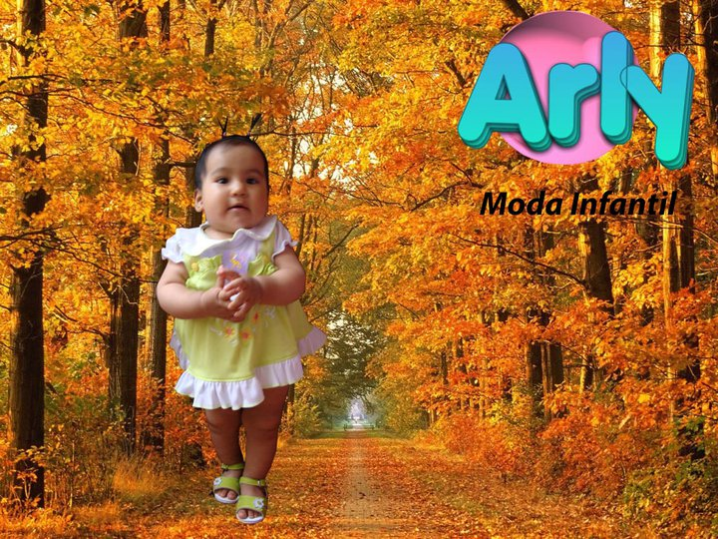
Gracias por su atención

Slide 20
Estudio Financiero
Presupuestos
Presupuesto
Inversión | Activos Fijos Capital de Trabajo | $ 3.510 $ 1.294,58
Operación | Ingresos Egresos | $ 45.139,25 $ 43.083,71
Punto de Equilibrio |  | 1632 unid. $ 31.748
Estados Financieros | Balance de Resultados (p) Balance de Resultados (in) Flujo de Fondos (p) Flujo de Fondos (in) | $ 2.826,48 $ 2.522,69 $ 3.581, 98 $ 1.376, 57

